Slide 1

第1章 绪论
1.1 无线通信系统概述
1.2 信号、频谱与调制
1.3 本课程的特点
思考题与习题

Slide 2
1.1 无线通信系统概述
高频电路是通信系统, 特别是无线通信系统的基础, 是无线通信设备的重要组成部分。 
1.1.1 无线通信系统的组成
无线通信(或称无线电通信)的类型很多, 可以根据传输方法、 频率范围、 用途等分类。不同的无线通信系统, 其设备组成和复杂度虽然有较大差异, 但它们的基本组成不变, 图1 —— 1是无线通信系统基本组成的方框图。
图中虚线以上部分为发送设备（发信机）, 虚线以下部分为接收设备（收信机）, 天线及天线开关为收发共用设备。 信道为自由空间。 话筒和扬声器属于通信的终端设备, 分别为信源和信宿。

Slide 3
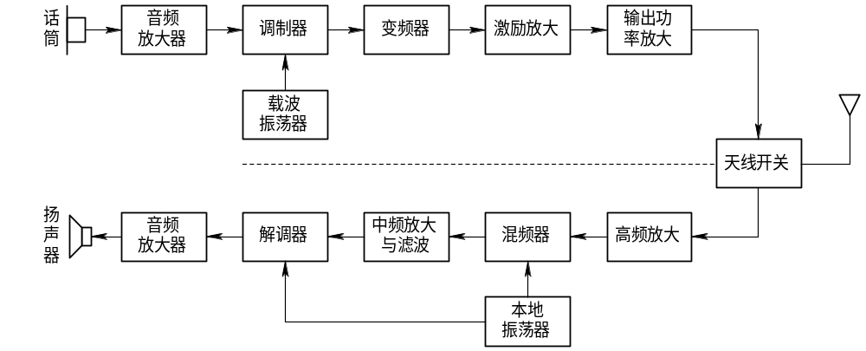
图1—1 无线通信系统的基本组成

Slide 4
超外差接收机的主要特点就是由频率固定的中频放大器来完成对接收信号的选择和放大。 当信号频率改变时, 只要相应地改变本地振荡信号频率即可。
由上面的例子可以总结出无线通信系统的基本组成, 从中也可看出高频电路的基本内容应该包括: 
（1）高频振荡器
（2）放大器 
（3）混频或变频
（4）调制与解调

Slide 5
1.1.2 无线通信系统的类型
按照无线通信系统中关键部分的不同特性, 有以下一些类型:
（1） 按照工作频段或传输手段分类, 有中波通信、 短波通信、 超短波通信、 微波通信和卫星通信等。 所谓工作频率, 主要指发射与接收的射频（RF）频率。 射频实际上就是“高频”的广义语, 它是指适合无线电发射和传播的频率。 无线通信的一个发展方向就是开辟更高的频段。 
 （2） 按照通信方式来分类, 主要有（全）双工、 半双工和单工方式。
（3） 按照调制方式的不同来划分, 有调幅、 调频、 调相以及混合调制等。

Slide 6
（4） 按照传送的消息的类型分类, 有模拟通信和数字通信, 也可以分为话音通信、 图像通信、 数据通信和多媒体通信等。 
各种不同类型的通信系统, 其系统组成和设备的复杂程度都有很大不同。 但是组成设备的基本电路及其原理都是相同的, 遵从同样的规律。 本书将以模拟通信为重点来研究这些基本电路, 认识其规律。 这些电路和规律完全可以推广应用到其它类型的通信系统。 

Slide 7
1.2 信号、 频谱与调制
在高频电路中, 我们要处理的无线电信号主要有三种: 基带（消息）信号、 高频载波信号和已调信号。 所谓基带信号, 就是没有进行调制之前的原始信号, 也称调制信号。
1. 时间特性
一个无线电信号, 可以将它表示为电压或电流的时间函数, 通常用时域波形或数学表达式来描述。
无线电信号的时间特性就是信号随时间变化快慢的特性。 

Slide 8
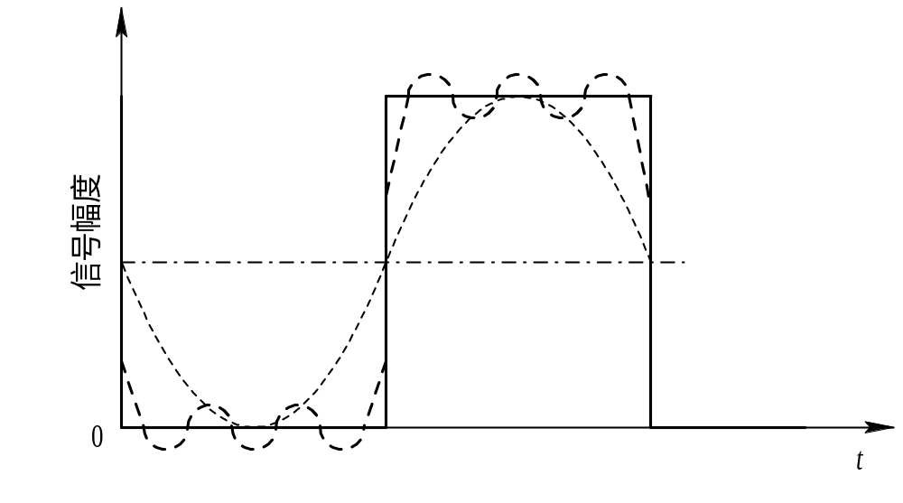
信号的时间特性要求传输该信号的电路的时间特性（如时间常数）与之相适应。 
2. 频谱特性
对于较复杂的信号（如话音信号、 图像信号等）, 用频谱分析法表示较为方便。
图 1 — 2 信号分解

Slide 9
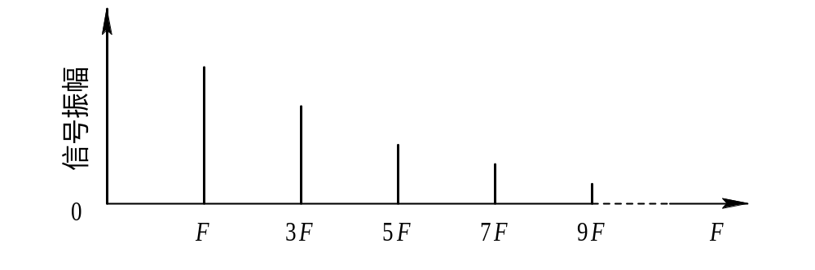
对于周期性信号, 可以表示为许多离散的频率分量（各分量间成谐频关系）, 例如图 1 — 3即为图 1 — 2所示信号的频谱图; 对于非周期性信号, 可以用傅里叶变换的方法分解为连续谱, 信号为连续谱的积分。
频谱特性包含幅频特性和相频特性两部分, 它们分别反映信号中各个频率分量的振幅和相位的分布情况。
任何信号都会占据一定的带宽。 从频谱特性上看, 带宽就是信号能量主要部分（一般为90%以上）所占据的频率范围或频带宽度。  
图 1 — 3 频谱图

Slide 10
3. 频率特性
任何信号都具有一定的频率或波长。 我们这里所讲的频率特性就是无线电信号的频率或波长。 电磁波辐射的波谱很宽, 如图 1 — 4 所示。
无线电波只是一种波长比较长的电磁波, 占据的频率范围很广。 在自由空间中, 波长与频率存在以下关系:
c = f λ （1—1）

Slide 11
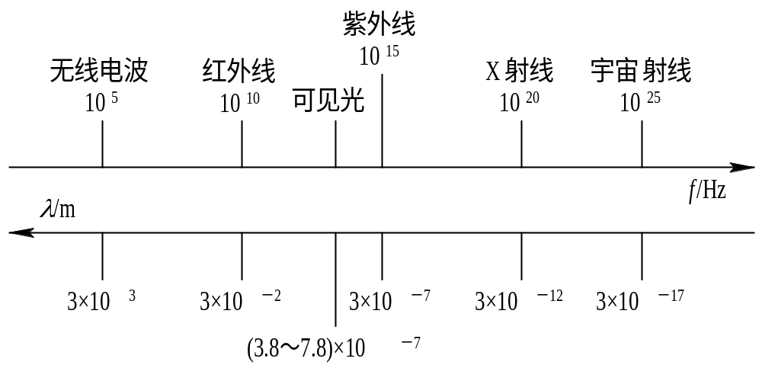
图 1 — 4 电磁波波谱

Slide 12
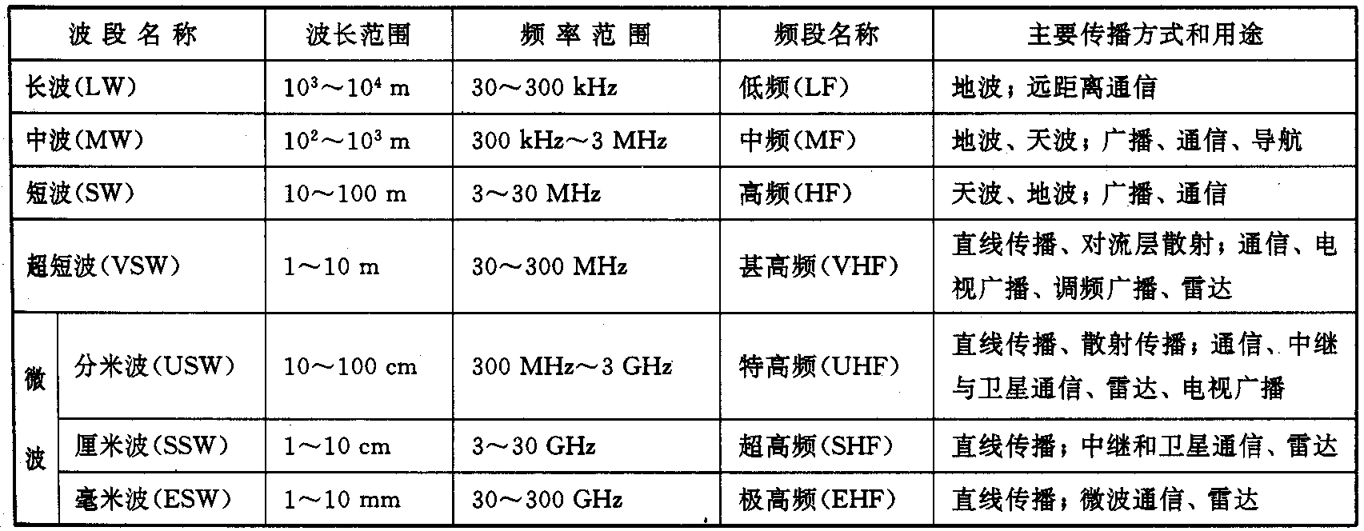

Slide 13
式中: c为光速, f 和λ分别为无线电波的频率和波长, 因此, 无线电波也可以认为是一种频率相对较低的电磁波。 对频率或波长进行分段, 分别称为频段或波段。 不同频段信号的产生、放大和接收的方法不同, 传播的能力和方式也不同, 因而它们的分析方法和应用范围也不同。
应当指出, 不同频段的信号具有不同的分析与实现方法, 对于米波以上（含米波, λ≥1 m）的信号通常用集总（中）参数的方法来分析与实现, 而对于米波以下（λ<1 m）的信号一般应用分布参数的方法来分析与实现， 当然, 这也是相对的。

Slide 14
4. 传播特性
传播特性指的是无线电信号的传播方式、 传播距离、 传播特点等。 无线电信号的传播特性主要根据其所处的频段或波段来区分。 
电磁波从发射天线辐射出去后, 不仅电波的能量会扩散, 接收机只能收到其中极小的一部分, 而且在传播过程中, 电波的能量会被地面、 建筑物或高空的电离层吸收或反射, 或者在大气层中产生折射或散射等现象, 从而造成到达接收机时的强度大大衰减。 根据无线电波在传播过程所发生的现象, 电波的传播方式主要有直射（视距）传播、 绕射（地波）传播、 折射和反射（天波）传播及散射传播等, 如图 1 — 5 所示。 决定传播方式和传播特点的关键因素是无线电信号的频率。 

Slide 15
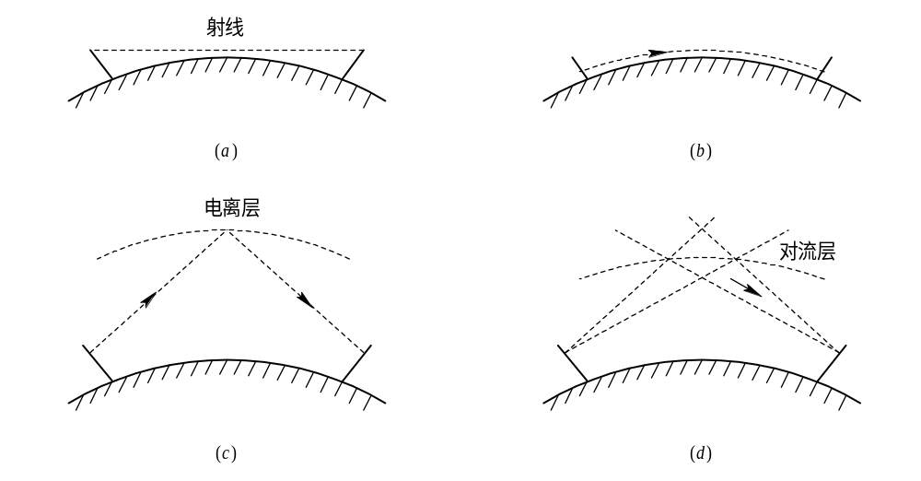
图1— 5 无线电波的主要传播方式
（a） 直射传播; （b） 地波传播; （c） 天波传播; （d） 散射传播

Slide 16
5. 调制特性
无线电传播一般都要采用高频（射频）的另一个原因就是高频适于天线辐射和无线传播。 只有当天线的尺寸到可以与信号波长相比拟时, 天线的辐射效率才会较高, 从而以较小的信号功率传播较远的距离, 接收天线也才能有效地接收信号。
所谓调制, 就是用调制信号去控制高频载波的参数, 使载波信号的某一个或几个参数（振幅、 频率或相位）按照调制信号的规律变化。
根据载波受调制参数的不同, 调制分为三种基本方式, 它们是振幅调制（调幅）、 频率调制（调频）、 相位调制（调相）, 分别用AM、 FM、 PM表示， 还可以有组合调制方式。 

Slide 17
1.3 本课程的特点
高频电子线路是在科学技术和生产实践中发展起来的, 也只有通过实践才能得到深入的了解。 因此, 在学习本课程时必须要高度重视实验环节, 坚持理论联系实际, 在实践中积累丰富的经验。 随着计算机技术和电子设计自动化（EDA技术）的发展, 越来越多的高频电子线路可以采用EDA软件进行设计、 仿真分析和电路板制作, 甚至可以做电磁兼容的分析和实际环境下的仿真。因此, 掌握先进的高频电路EDA技术, 也是学习高频电子线路的一个重要内容。 

Slide 18
思考题与习题
1. 画出无线通信收发信机的原理框图, 并说出各部分的功用。 
2 无线通信为什么要用高频信号？“高频”信号指的是什么？
3 无线通信为什么要进行调制？如何进行调制？
4 无线电信号的频段或波段是如何划分的？各个频段的传播特性和应用情况如何？

